Slide 1
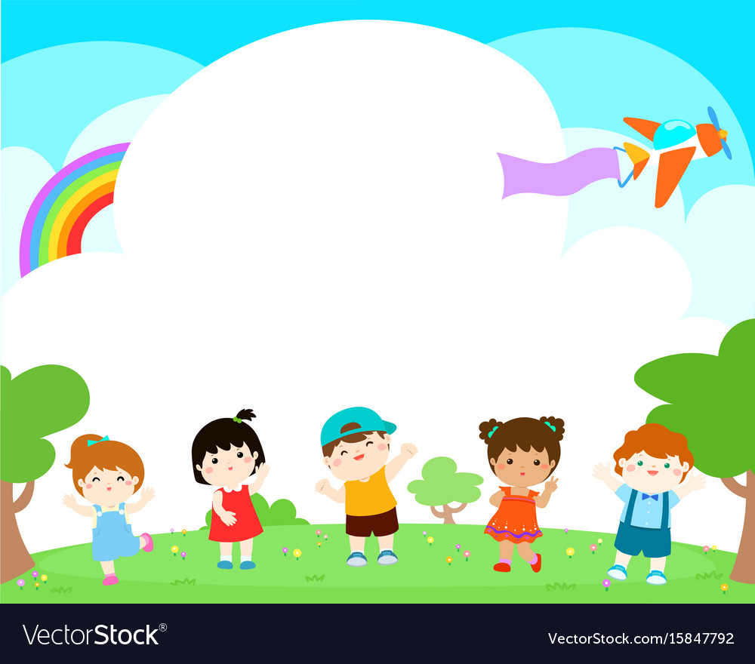
Chào mừng các con đến với tiết Kể chuyện

Slide 2

Bài 92: Ông lão và sếu nhỏ

Slide 3
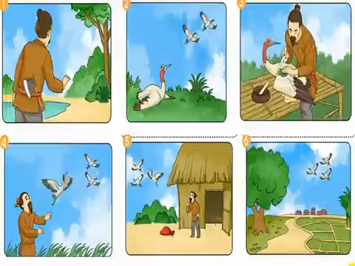
Nghe kể chuyện

Slide 4
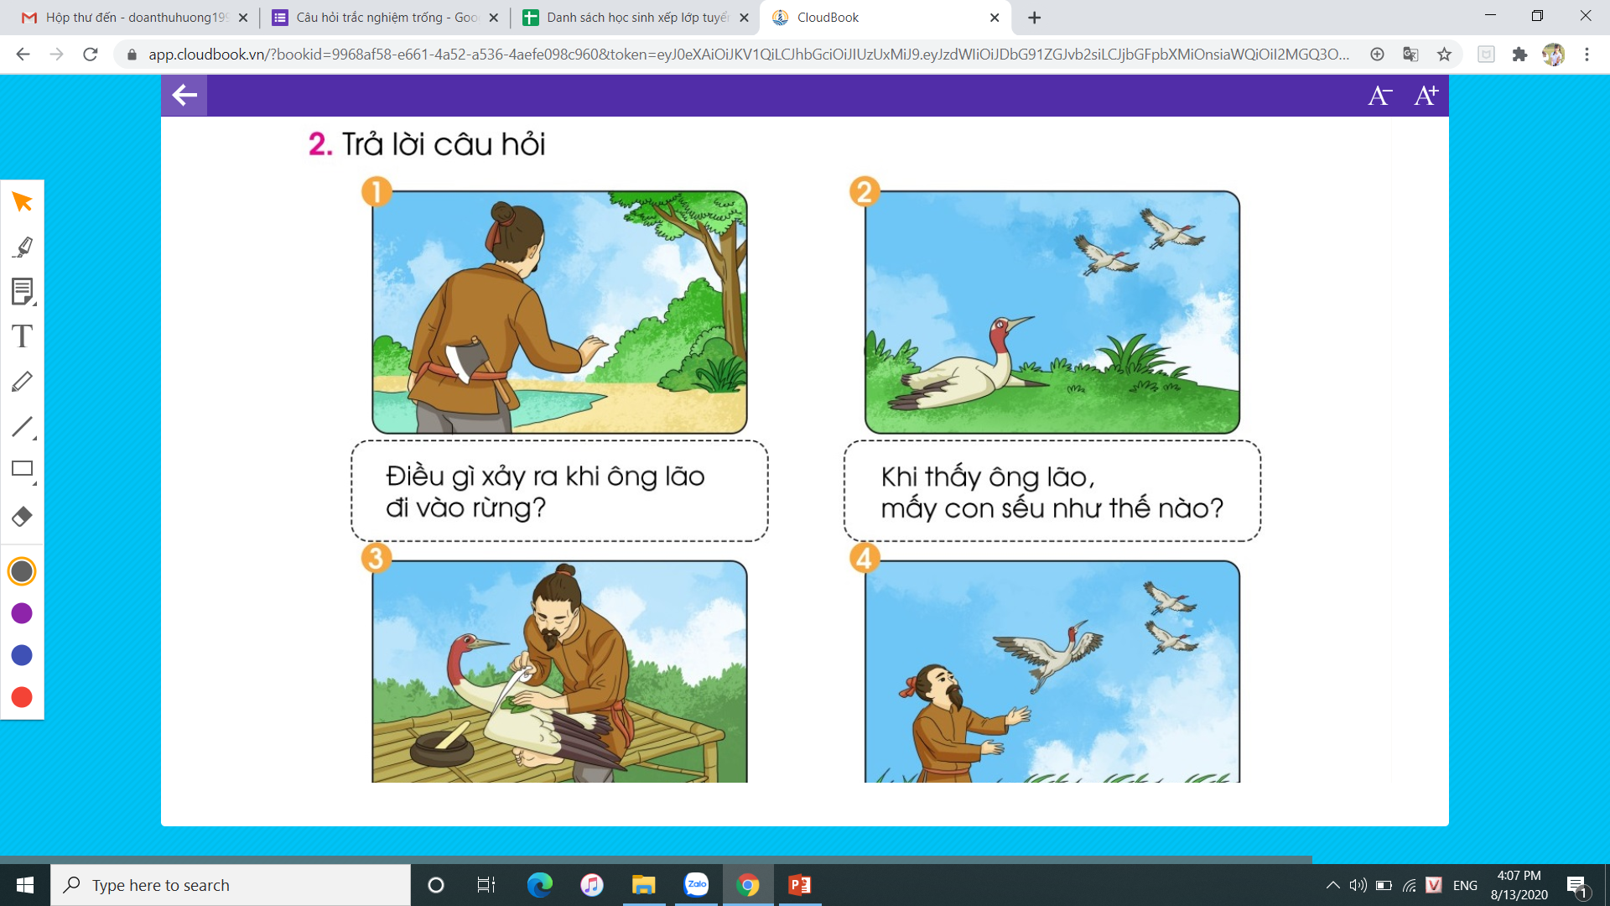
Nghe kể lại

Slide 5
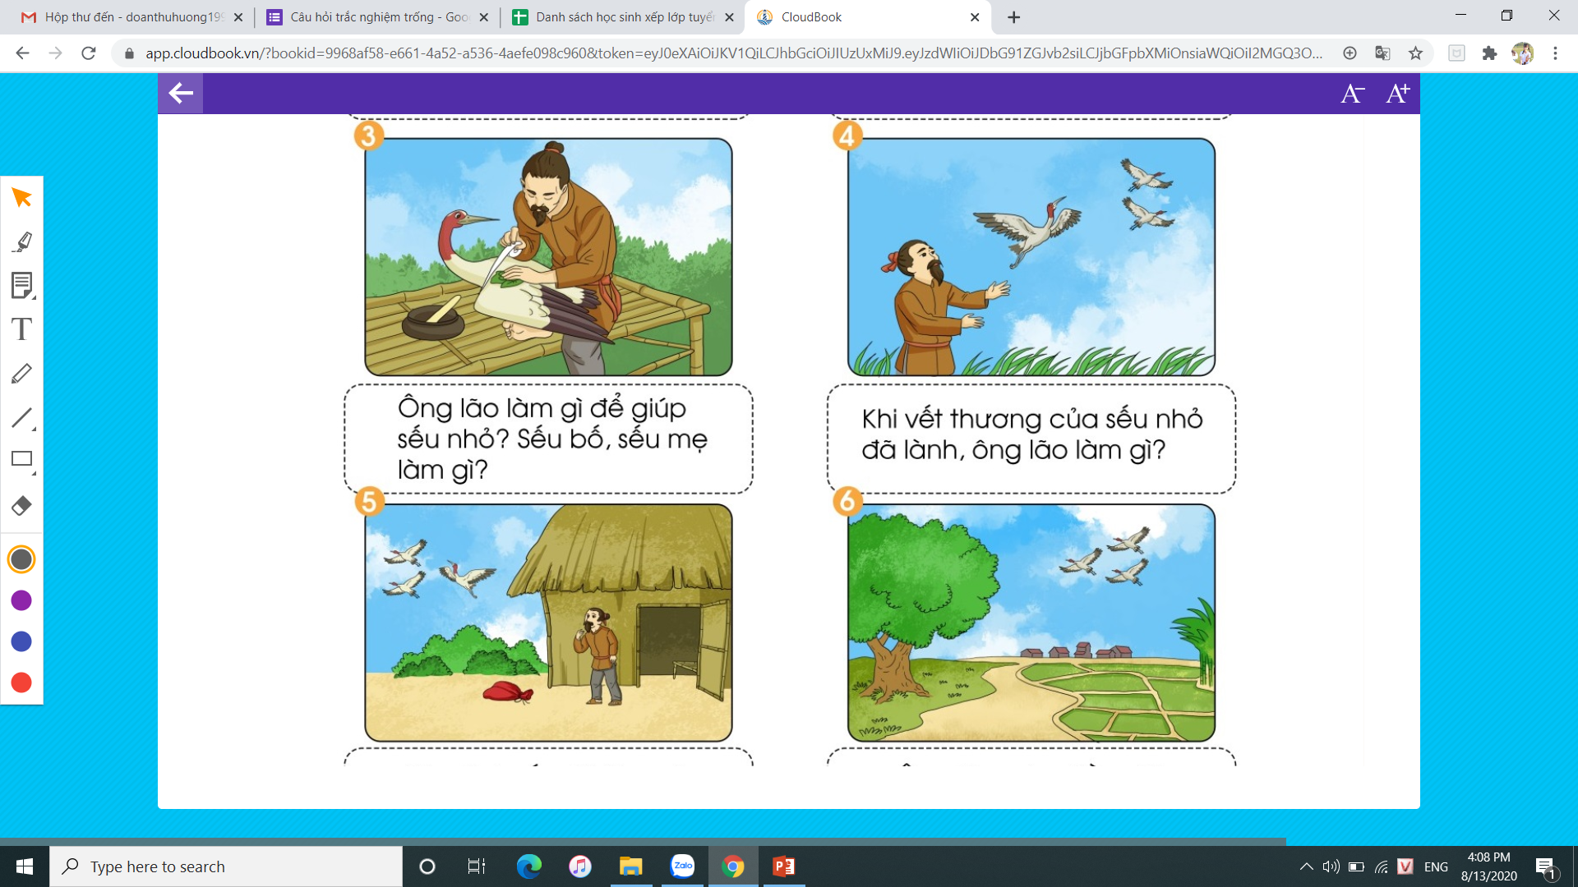
Nghe kể lại

Slide 6
Nghe kể lại

Slide 7

Trả lời câu hỏi
Ông lão vào rừng và nghe tiếng sếu kêu
“ kíu cà, kíu cà” ầm ĩ.

Slide 8
Trả lời câu hỏi
Thấy ông, hai con sếu lớn sợ hãi bay vụt lên để lại chú sếu con đang nằm bẹp ở đám cỏ. Thì ra, sếu nhỏ bị gãy cánh.

Slide 9

Trả lời câu hỏi
Ông lão thương sếu nhỏ bèn ôm nó về nhà, băng bó, chăm sóc. Ngày ngày sếu bố, sếu mẹ bay đến nhà ông, kêu “ kíu cà, kíu cà” lo lắng.

Slide 10

Trả lời câu hỏi
Khi vết thương của sếu nhỏ đã lành, ông lão mang sếu nhỏ ra sân, thả cho nó tung cánh cùng bố mẹ bay về phương nam.

Slide 11
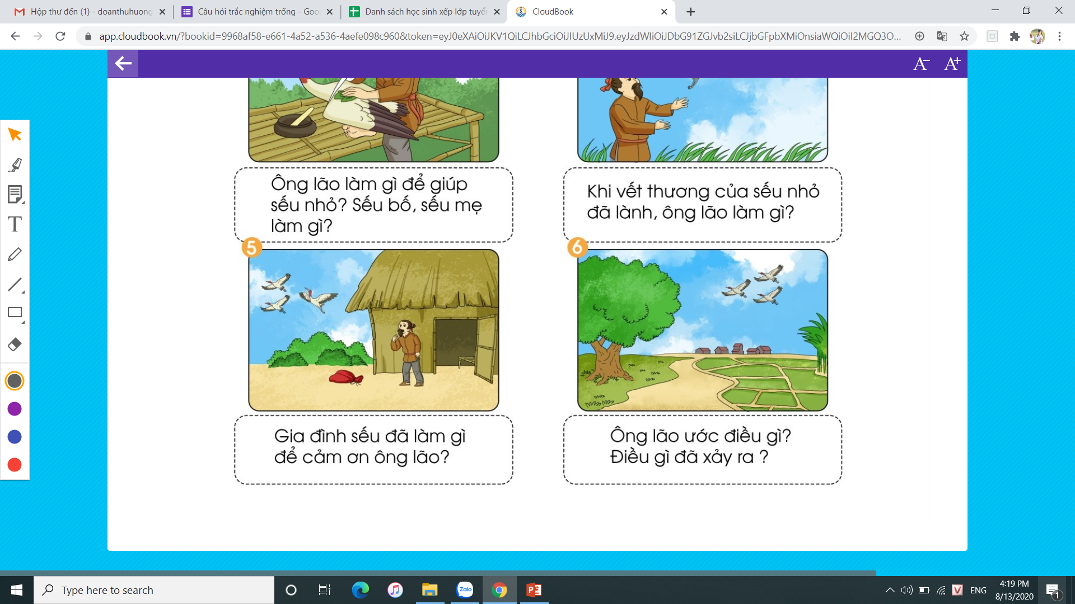
Trả lời câu hỏi
5
Một sáng mùa xuân ông lão nghe tiếng “ kíu cà, kíu cà” từ trên trời. Thì ra, gia đình sếu bay về. Chúng thả xuống sân nhà ông một túi nhỏ đựng điều ước kì diệu để tỏ lòng biết ơn.

Slide 12
Trả lời câu hỏi
6
Ông lão ước cho rừng cây, đồng ruộng xanh tươi, sông hồ đầy tôm cá. Ông vừa dứt lời, điều ước đã biến thành sự thật. Từ đó, ông và dân làng sống ấm no, hạnh phúc.

Slide 14


Câu chuyện ca ngợi ông lão nhân hậu, tốt bụng, biết yêu thương, giúp đỡ các loài vật, bảo vệ môi trường thiên nhiên.
Câu chuyện ca ngợi ai?

Slide 15


